Slide 1
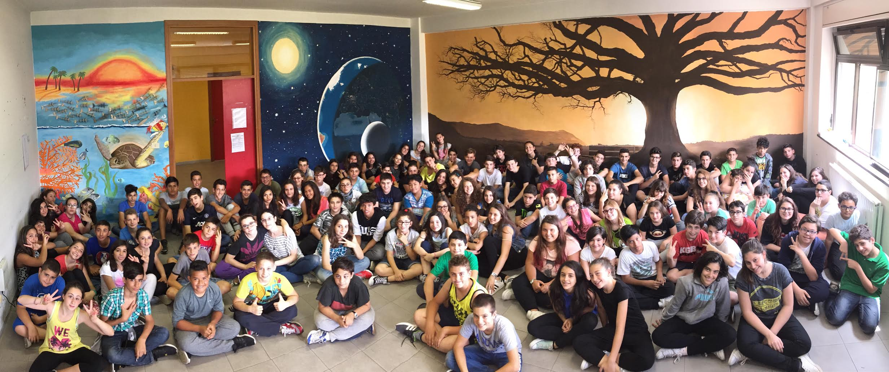
Il DADA all’IC CARLO LEVI

Slide 2
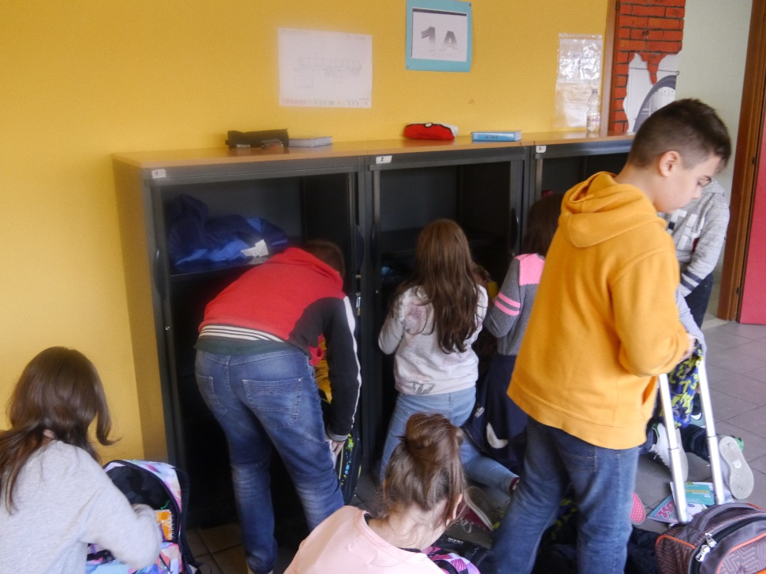
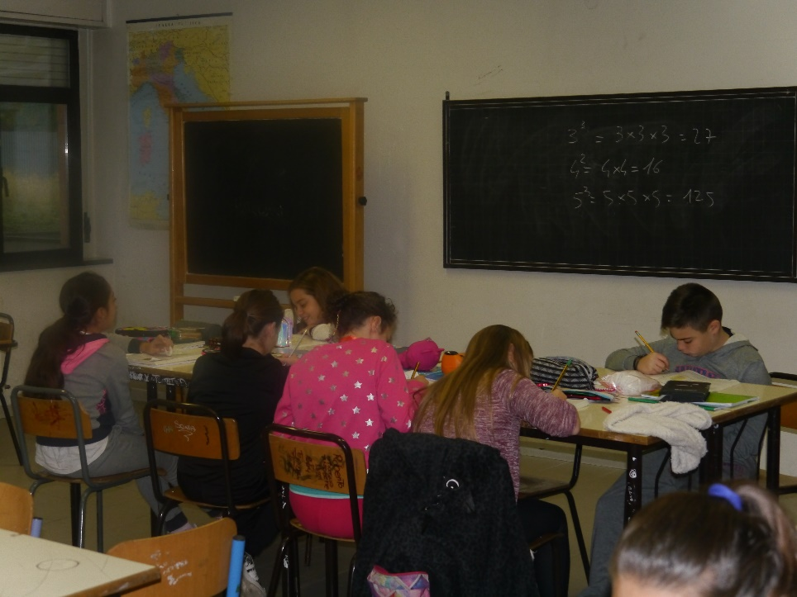
La nostra storia
Dal 2015 abbiamo adottato il DADA
L’accoglienza è stata entusiasta sia da parte dei ragazzi che dei genitori i quali hanno partecipato attivamente
Armadietti

Slide 3
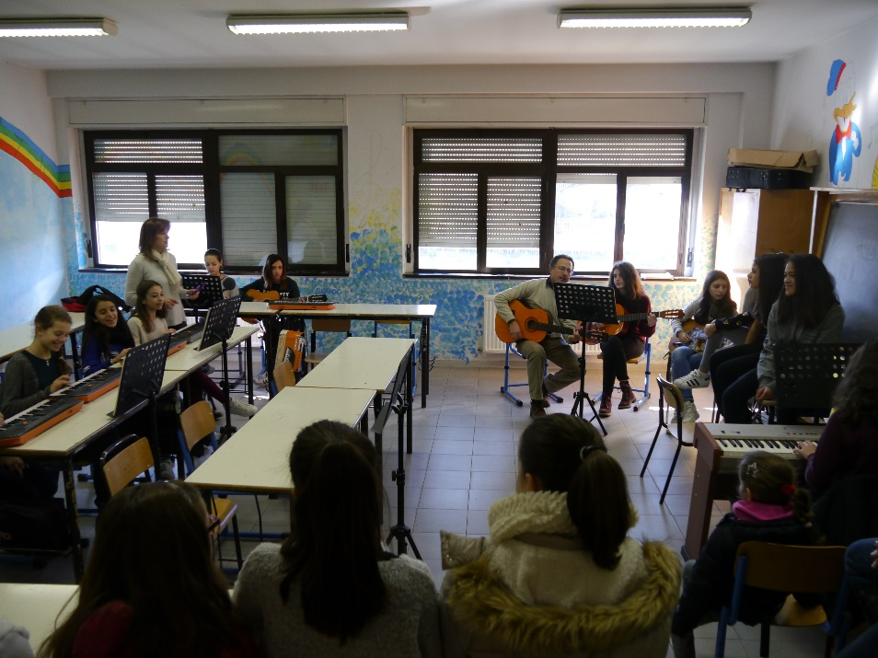
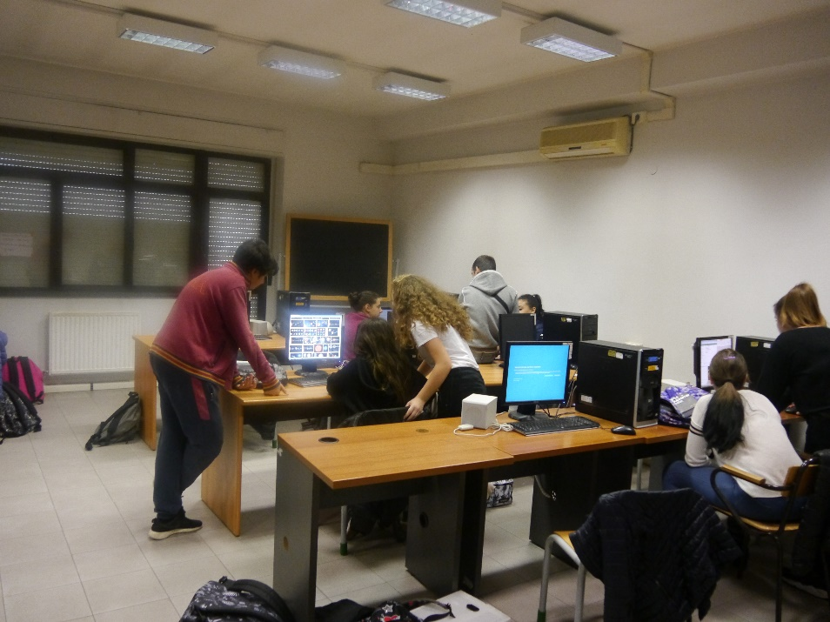
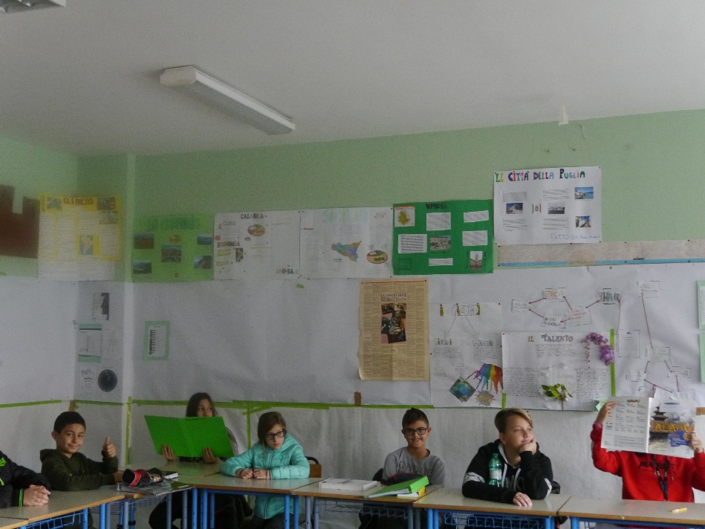
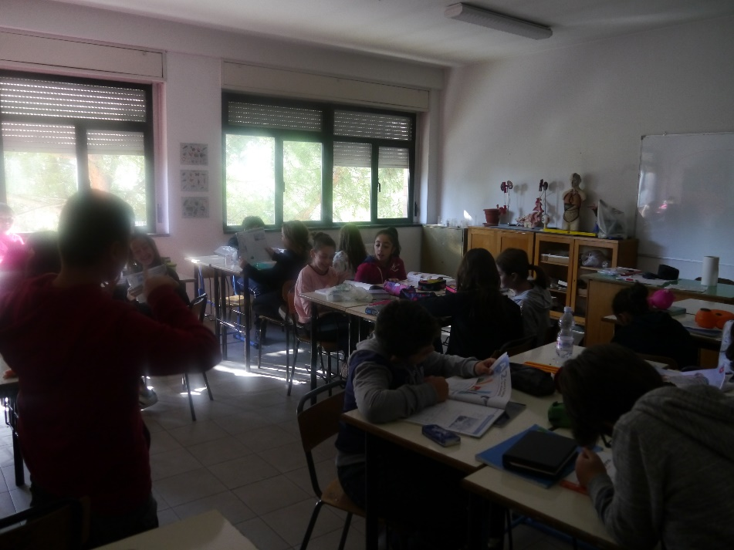
Laboratorio musicale
Laboratorio informatico
Lettere
Laboratorio scientifico

Slide 4
Ambienti
0 | LIM 1 | LIM 2 |  | Ambiente Arte |  | SPAZIO POLIVALENTE |  | SPAZIO POLIVALENTE |  | TEATRO |  |  | LABORATORIO INFORMATICA |  | AMBIENTE SCIENZE MOTORIE
I | AMBIENTE LETTERE | AMBIENTE LETTERE |  | AMBIENTE LETTERE | AMBIENTE MATEMATICO SCIENTIFICO |  | AMBIENTE MATEMATICO SCIENTIFICO |  | AMBIENTE LINGUE |  |  | AMBIENTE LINGUE |  | AMBIENTE DIDATTICA SPECIALE | LIM
II | BIBLIOTECA |  | AMBIENTE MUSICA | AMBIENTE ARTE | AMBIENTE TECNOLOGIA |  |  | LABORATORIO SCIENZE |  |  | AMBIENTE IRC APPROFONDIMENTO |  |  | SPAZIO POLIVALENTE
Piano

Slide 5
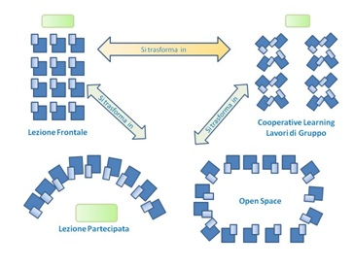

Slide 6
Vantaggi
Svantaggi
Ogni professore gestisce l’aula come preferisce, anche nell’arco di tempi lunghi (libri e materiale)
I ragazzi si sfogano col movimento ed aumentano il senso di responsabilità
Maggiori possibilità di progetti interdisciplinari
Maggiori possibilità di inclusione
Possibilità di valutare meglio le competenze
Pochi incontri fra professori
Maggior lavoro per gli ATA
Problemi con gli armadietti

Slide 7
Autoformazione
Stiamo facendo bene?

Slide 8
Dubbi e perplessità
Inserimento nuovi colleghi
Come aumentare e diversificare le attività laboratoriali
Differenza fra materie: facilità in scienze difficoltà in matematica
Strategie di apprendimento cooperativo
Cartina geografica
Lezione frontale ?

Slide 9
Grazie

